Slide 1


ジャンル ： タスキング・シミュレーション
プラットフォーム ： スマートフォン向け
リリース時期 ： 未定
プレイ人数 ： 1人
開発 ： 帰社日イベント(伝道師)

Slide 2


ゲーム概要
とある現場にチームで配属され、リーダーに任命された主人公(プレイヤー)。
一癖も二癖もあるチームメンバー・・・。
スケジュールの奴隷と化した顧客・・・・・・。
舞い降りてくる数多のタスクを管理し、
無事にプロジェクトを成功に導けるのか・・・!?
痛快タスク管理疑似体験ゲームが今ここに!!

Slide 3
キャラ紹介

Slide 4
ゲームフロー
プレイヤー率いるチームは4月に現場へ参画し、ゲームスタートとなります。
各週でタスクコマンドを選択し、チームに仕事を割り振りながら、
翌年の3月に納品及びゲーム内で開発したアプリケーションのリリースを迎え、
ゲームクリアとなります。
4月
翌年3月
メインフロー
各週毎フロー
ゲームスタート
前イベント(ランダム)
タスクコマンド選択
選択結果(リザルト)
後イベント(ランダム)
エンド分岐(判定)
繰り返して次月へ

Slide 5
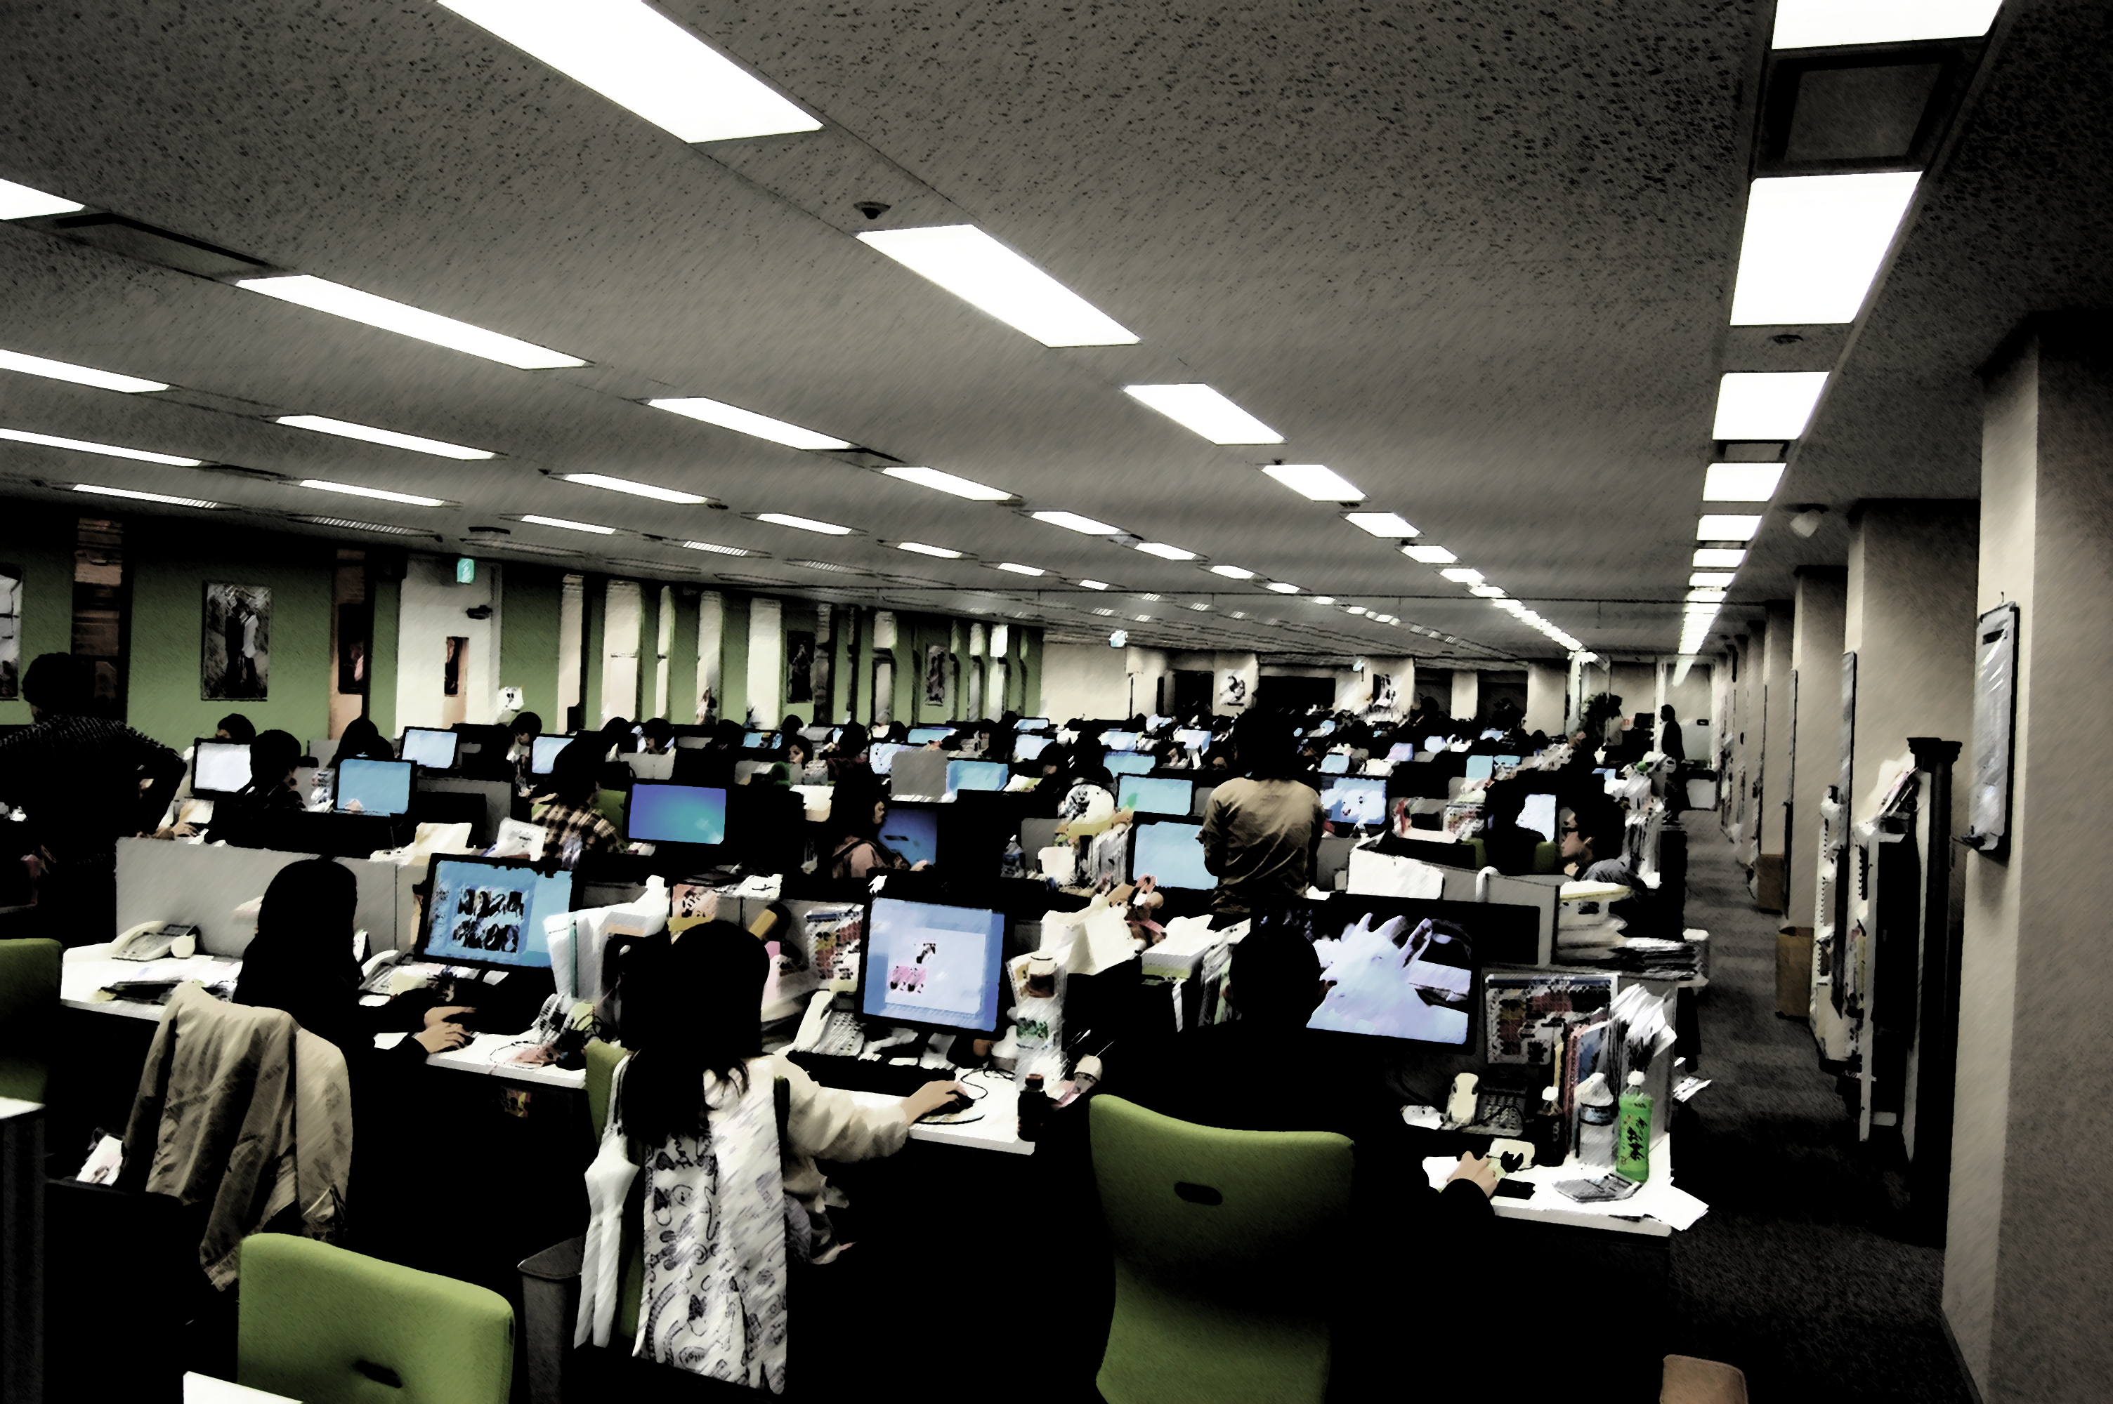
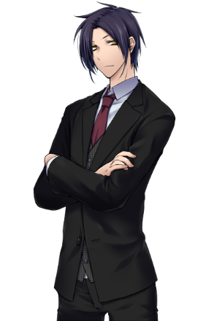



ゲームシステム①（タスキングシステム[PC版]）
あと10ヵ月
6月
進 捗 率
1週目
設計
テスト
製造
リリース
タスク
遊ぶ
休暇
能力UP
今日のタスクはうまく消化できた！

Slide 6


ゲームシステム①（タスキングシステム[スマホ版]）
100%
100%
タスク
遊ぶ
能力UP
休暇

Slide 7

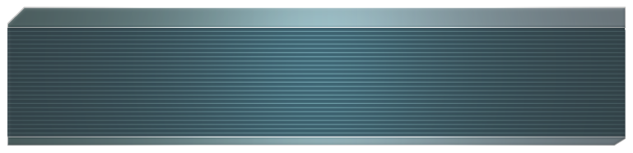
ゲームシステム②（アドベンチャーパート）
あと10ヵ月
6月
1週目
今日は定時退社日だし、飲みに行くか！

Slide 8
ゲームシステム②（アドベンチャーパート）
100%
今日は定時退社日だし、飲みに行くか！

Slide 9
ゲームシステム③（チームメンバーイベント）

